Slide 1
漢字

Slide 2
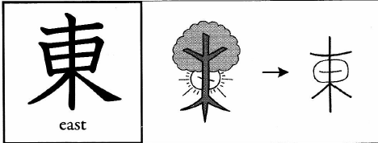
とう
東
東（ひがし）：
Hướng đông
ひがし
(ĐÔNG)

Slide 3
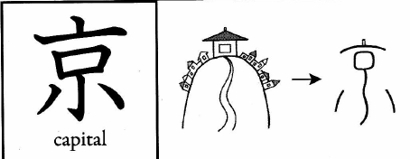
きょう
京
東京(とうきょう):
Kinh đô, kinh thành
(KINH)

Slide 4
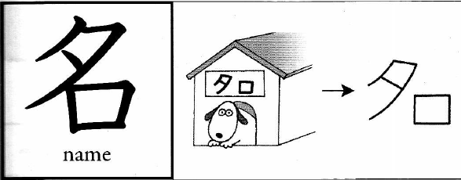
めい
名
名（な） :
Tên, nổi tiếng, danh dự
な
(DANH)

Slide 5
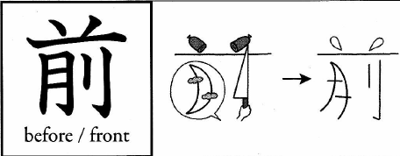
ぜん
名前（なまえ）:
Cây , gỗ
前
前（まえ） :
Trước, phía trước
前日（ぜんじつ） :
Ngày trước, hôm trước
まえ
(TIỀN)

Slide 6
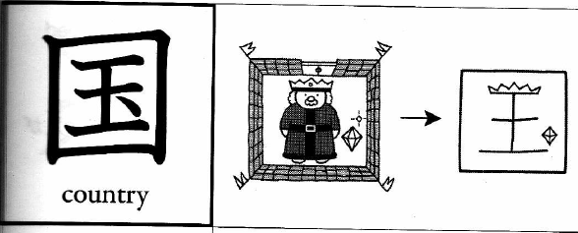
こく
国
外国(がいこく) :
Nước ngoài
国(くに) :
Đất nước
くに
(QUỐC)

Slide 7
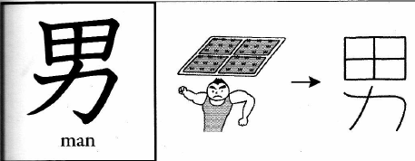
だん
男
男の人（おとこのひと） :
Đàn ông, con trai
おとこ
(NAM)

Slide 8
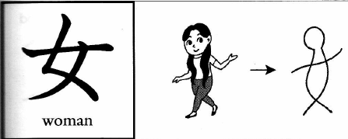
じょ
女
女の人（おんなのひと） :
Phụ nữ, con gái
男女（だんじょ） :
Nam nữ
おんな
(NỮ)

Slide 9
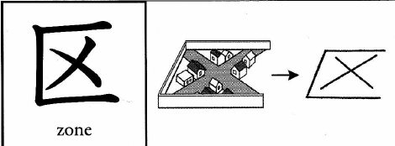
く
区
～区(～く) :
Vùng, quận
(KHU)

Slide 10
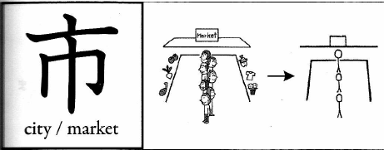
し
市
～市(～し):
Chợ, thành phố
(THỊ)

